Slide 1
«Формирование функциональной
грамотности у детей с умственной отсталостью и ОВЗ»

Slide 2
Проект
Михайлов Станислав
Учитель Першина Елена Владимировна
"Микрозелень, витамины на твоем окне"

Slide 3
Нозологии

Slide 4
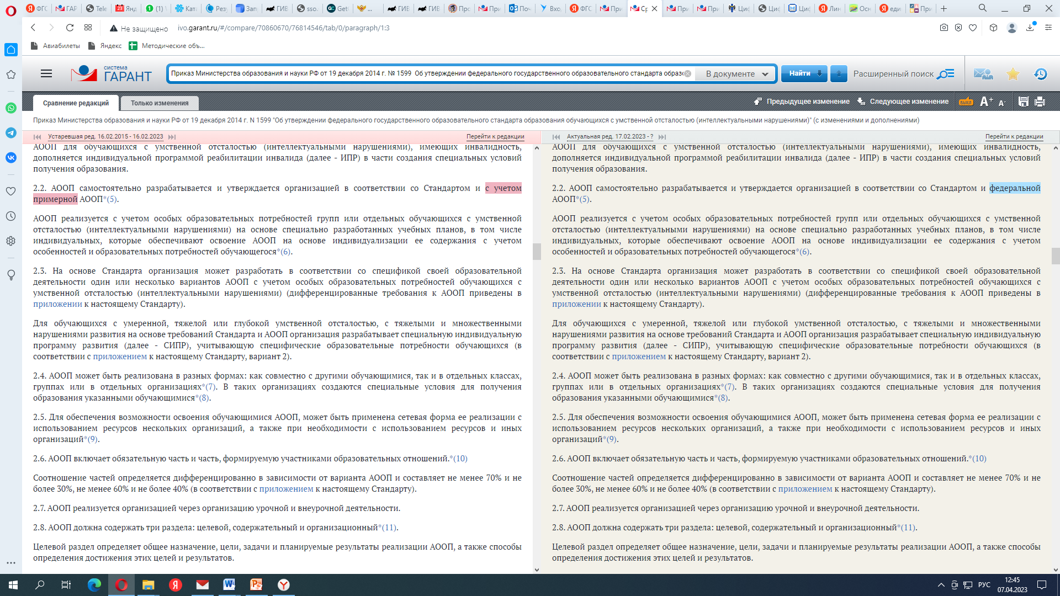
Приказ Министерства образования и науки РФ от 19 декабря 2014 г. N 1599
"Об утверждении федерального государственного образовательного стандарта образования обучающихся с умственной отсталостью (интеллектуальными нарушениями)»
С изменениями и дополнениями от: 8 ноября 2022 г.
http://ivo.garant.ru/#/document/70860670/paragraph/1/doclist/383/showentries/0/highlight/Приказ%20Министерства%20образования%20и%20науки%20РФ%20от%2019%20декабря%202014%C2%A0г.%20№%C2%A01599%20%20Об%20утверждении%20федерального%20государственного%20образовательного%20стандарта%20образования%20обучающихся%20с%20умственной%20отсталостью%20%20интеллектуальными%20нарушениями:1

Slide 5
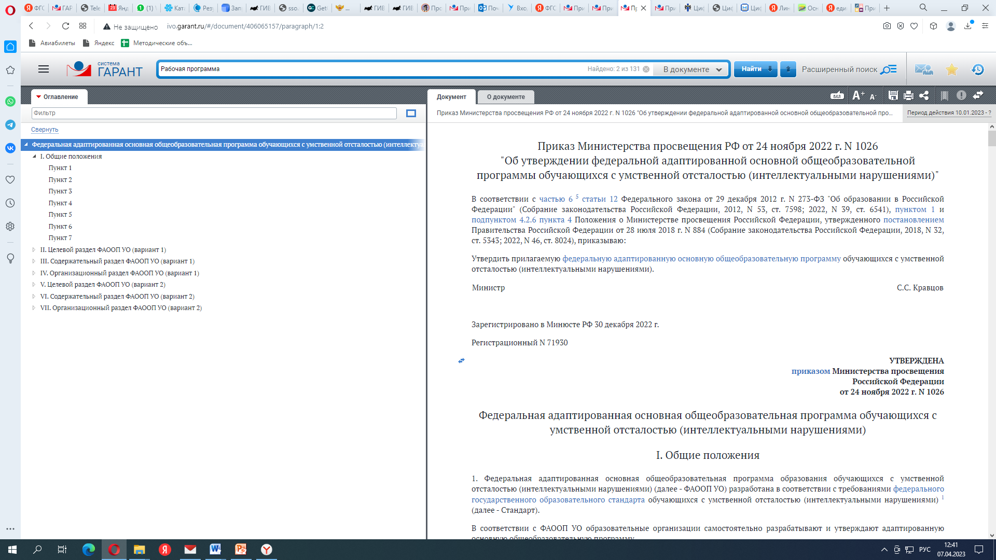
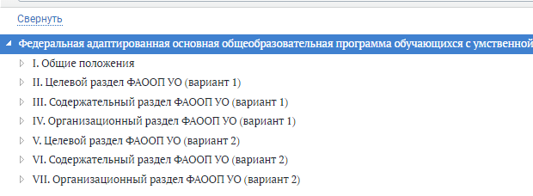
Федеральные
рабочие программы
http://ivo.garant.ru/#/document/406065157/paragraph/940:2

Slide 6
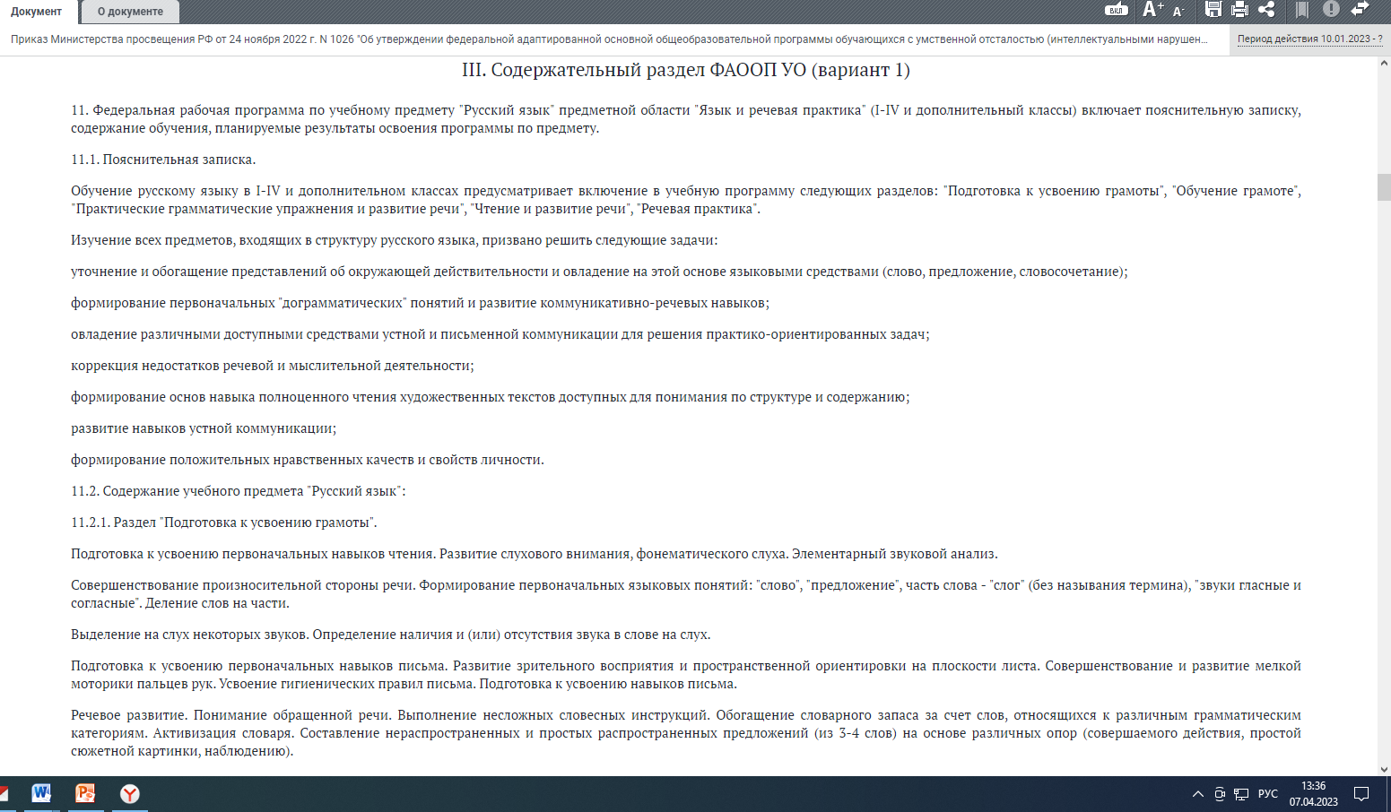

Slide 7
ФАОП
11.1. Пояснительная записка
11.2. Содержание учебного предмета "Русский язык":
11.2.1. Раздел "Подготовка к усвоению грамоты".
11.2.2. Раздел "Обучение грамоте":
11.2.3. Раздел "Практические грамматические упражнения и развитие речи".
11.2.4. Раздел "Чтение и развитие речи":
11.2.5. Раздел "Речевая практика":
11.3. Планируемые предметные результаты освоения учебного предмета "Русский язык":
Освоение обучающимися ФАООП УО (вариант 1) предполагает достижение ими двух видов результатов: личностных
и предметных
11.3.1. Минимальный уровень:
11.3.2. Достаточный уровень:

Slide 8
ФАОП
ФАООП УО (вариант 1) определяет два уровня овладения предметными результатами:
минимальный
и достаточный.
Минимальный уровень является обязательным для большинства обучающихся с умственной отсталостью. Вместе с тем, отсутствие достижения этого уровня отдельными обучающимися по отдельным предметам не является препятствием к получению ими образования по этому варианту программы. В том случае, если обучающийся не достигает минимального уровня овладения предметными результатами по всем или большинству учебных предметов, то по рекомендации психолого-медико-педагогической комиссии и с согласия родителей (законных представителей) образовательная организация может перевести обучающегося на обучение по индивидуальному плану или на АООП (вариант 2).

Slide 9
ФГОС УО
Содержательный раздел определяет общее содержание НОО обучающихся с ОВЗ и включает следующие программы, ориентированные на достижение личностных, предметных и метапредметных результатов (в зависимости от варианта АООП НОО содержательный раздел может быть ориентирован на достижение только личностных и предметных результатов) в соответствии с приложениями NN 1 - 8 к настоящему Стандарту:
программу формирования универсальных учебных действий у обучающихся (в зависимости от варианта АООП НОО - базовых учебных действий в соответствии с приложениями NN 1 - 8 к настоящему Стандарту при получении НОО;
программы отдельных учебных предметов, курсов коррекционно-развивающей области и курсов внеурочной деятельности;
программу духовно-нравственного развития, воспитания обучающихся с ОВЗ при получении НОО (в зависимости от варианта АООП НОО - нравственного развития, воспитания обучающихся с ОВЗ в соответствии с приложениями NN 1 - 8 к настоящему Стандарту);
программу формирования экологической культуры, здорового и безопасного образа жизни;
программу коррекционной работы; программу внеурочной деятельности.

Slide 10
Программы отдельных учебных предметов, коррекционных курсов должны содержать:
1) пояснительную записку, в которой конкретизируются общие цели при получении НОО с учетом специфики учебного предмета, коррекционного курса;
2) общую характеристику учебного предмета, коррекционного курса;
3) описание места учебного предмета, коррекционного курса в учебном плане;
4) описание ценностных ориентиров содержания учебного предмета;
5) личностные, метапредметные и предметные результаты освоения конкретного учебного предмета, коррекционного курса (в зависимости от варианта АООП НОО программы отдельных учебных предметов, коррекционных курсов должны содержать только личностные и предметные результаты, указанные в приложениях NN 1 - 8 к настоящему Стандарту);
6) содержание учебного предмета, коррекционного курса;
7) тематическое планирование с определением основных видов учебной деятельности обучающихся;
8) описание материально-технического обеспечения образовательного процесса.

